Slide 1
Cutting the Cord: Designing a High-quality Untethered VR System with Low Latency Remote Rendering
MobiSys 2018
Luyang Liu, Ruiguang Zhong, Wuyang Zhang, Yunxin Liu,
Jiansong Zhang, Lintao Zhang, Marco Gruteser
吴家行
Notes:
大家好，我是吴家行，今天我想分享展示的是MobiSys 18年的一篇工作，叫做斩断绳索，主要介绍的是一种无线VR技术，它可以通过远程渲染实现高质量、低延迟视频传输。

Slide 2
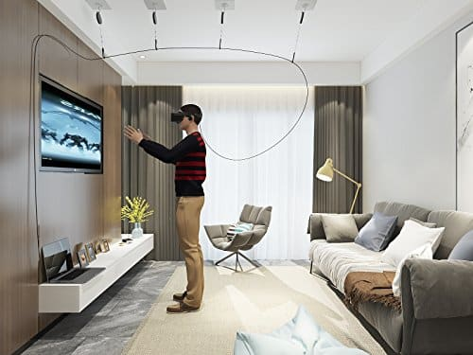



Virtual Reality(VR) Systems
Tethered AR
Untethered AR
High quality
Full mobility
Low mobility
Low quality
Notes:
目前市场上的VR的设备主要分为两种，一种是结合式的，另一种是独立式的。
结合式VR需要将头戴设备（Head Mounted Display, HMD）和PC连接起来，头戴设备通过USB线将传感器数据传输给PC，然后PC通过HDMI线将渲染的画面传回给头戴设备，虽然用户的移动受到限制，但是由于有线的传输VR的画面质量更高清，延迟更小。
独立式VR只是在单独一个设备上对画面进行操作，这种方式摆脱了“绳子的束缚”，但是移动设备计算资源有线，并不能保证高质量的视频渲染。

Slide 3
Challenges
Data compression
However, the data rate of existing wireless-communication products is less than 2Gbps.
Resolution | 2160x1200 | 4K | 8K
Raw Data Rate | 5.6Gbps | 17.9Gbps | 71.7Gbps
Extra latency
High-quality VR also requires a very tight total end-to-end (i.e., motion-to-photon) latency of 20-25ms to reduce motion sickness.
Notes:
因此想在无线VR上实现高质量的画质渲染，面临以下挑战，首先是数据的压缩问题，如果直接传视频的源数据，现在已有的无线通讯设备不支持这么高的数据传输率，另外，高质量的VR延迟需要在20-25ms之间，否则会让人产生眩晕感，因此压缩和解压数据会带来额外的延迟。

Slide 4
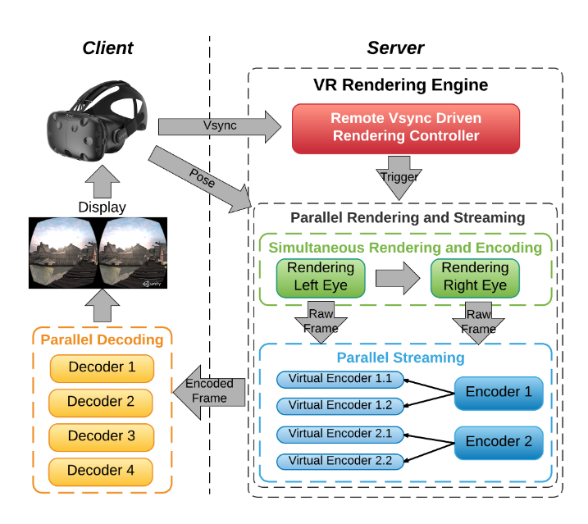
System Overview
Notes:
我们直接看一下系统的整体结构，开始，VR设备作为客户端向服务器发送垂直同步信号，以及用户的动作位姿，服务器端根据垂直同步信号时间决定渲染图像的具体时间，之后就是并行编码与传输环节，服务器同时进行渲染以及图像的编码，之后将压缩的视频帧传输到客户端，经过解码之后展示给用户。

Slide 5

System Overview
Latency Analysis
$T_{e2e}=T_{sense}+$
Notes:
从这张图里可以对端到端的延迟进行分析，首先是感知延迟，他代表VR设备检测用户动作以及将数据上传到服务器的时延。

Slide 6

System Overview
Latency Analysis
$T_{e2e}=T_{sense}+T_{render}+$
Notes:
其次是渲染延迟，他代表服务器通过渲染生成新的一帧图像的延迟。

Slide 7

System Overview
Latency Analysis
$T_{e2e}=T_{sense}+T_{render}+T_{stream}+$
$T_{stream}=T_{encode}+T_{trans}+T_{decode}$
$T_{trans}=\frac{FrameSize}{Throughout}$
Notes:
其次是视频流延迟，他代表将新的生成帧从服务器传送到VR设备所需的时间，包括对原数据的编码、传输和解码过程。

Slide 8

System Overview
Latency Analysis
$T_{e2e}=T_{sense}+T_{render}+T_{stream}+T_{display}$
$T_{stream}=T_{encode}+T_{trans}+T_{decode}$
$T_{trans}=\frac{FrameSize}{Throughout}$
Notes:
最后是显示延迟，是VR设备将新的帧展示出来的延迟。

Slide 9
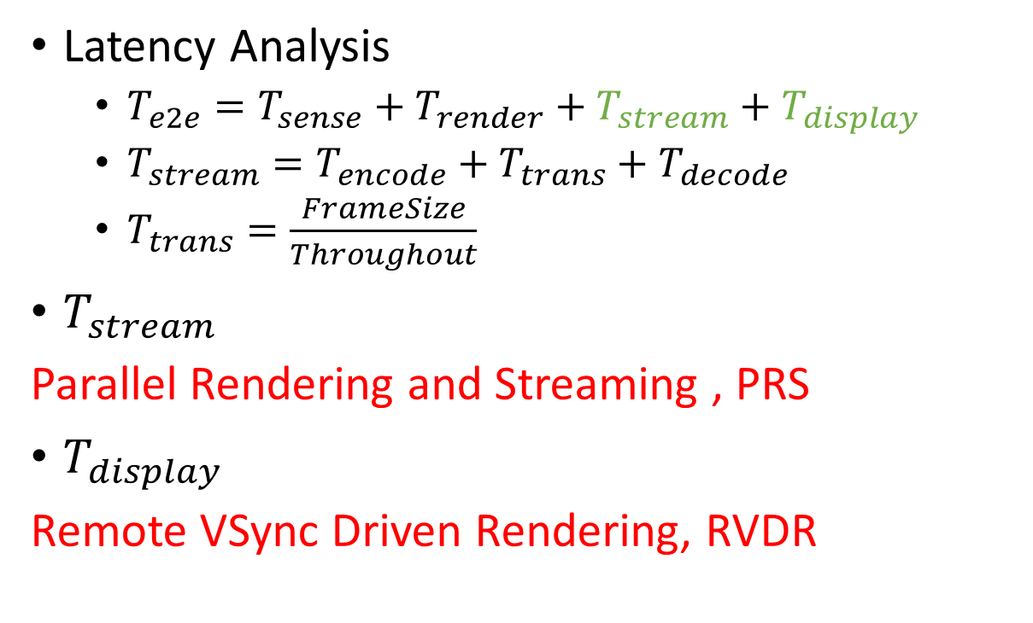
System Overview
Latency Analysis
$T_{e2e}=T_{sense}+T_{render}+T_{stream}+T_{display}$
$T_{stream}=T_{encode}+T_{trans}+T_{decode}$
$T_{trans}=\frac{FrameSize}{Throughout}$
$T_{stream}$
Parallel Rendering and Streaming , PRS
$T_{display}$
Remote VSync Driven Rendering, RVDR
Notes:
本文把主要工作集中在视频流延迟以及显示延迟上。

Slide 10
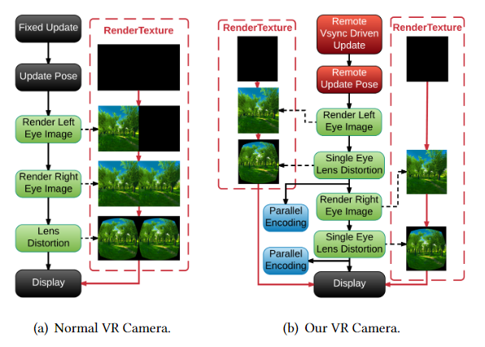
PRS: Parallel Rendering and Streaming
1. Simultaneous Rendering and Encoding
Notes:
针对视频流延迟，作者提出了并行渲染和流处理的方法，这个部分分为两小块内容，第一点是同时渲染和编码技术，传统的方法是先渲染左眼画面，再渲染右眼画面，最后对整个画面进行镜头模糊处理。而本文渲染好左眼画面就立刻对其进行模糊处理，然后在渲染右眼画面的同时对左眼画面进行编码。

Slide 11
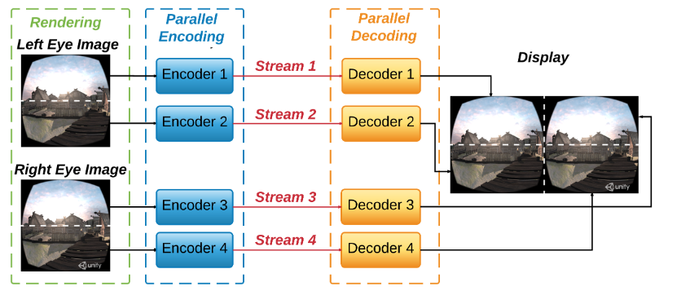
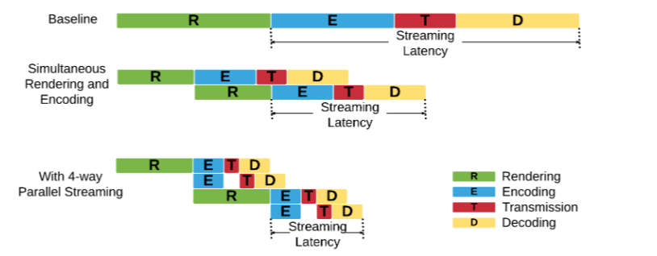
PRS: Parallel Rendering and Streaming
2. Parallel Streaming
Notes:
第二点就是并行的流传输，作者将左右眼画面分别切分成上下两部分，整个视频对应有四个部分，也就是四个视频流并行的处理，节省了流处理的时间，右边的图也形象的说明了节省时间的原因。

Slide 12
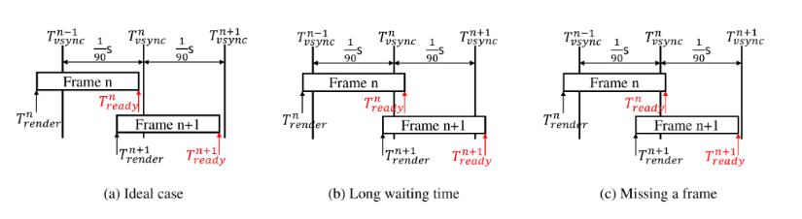
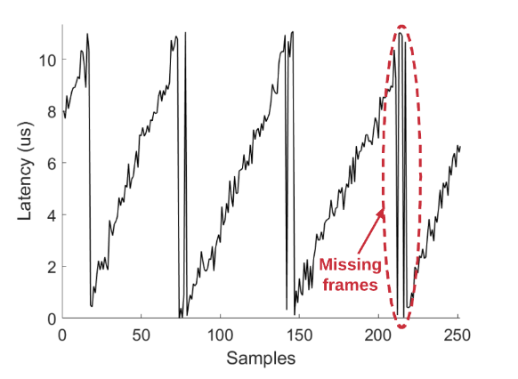
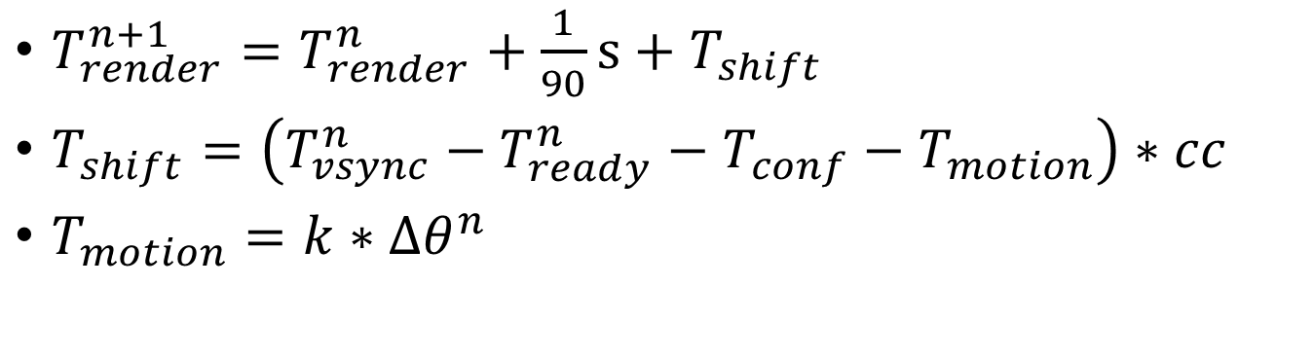
RVDR: Remote VSync Driven Rendering
$T_{render}^{n+1}=T_{render}^{n}+\frac{1}{90}s+T_{shift}$
$T_{shift}=\left(T_{vsync}^{n}−T_{ready}^{n}−T_{conf}−T_{motion}\right)∗cc$
$T_{motion}=k∗Δθ^{n}$
Notes:
针对显示延迟，首先要介绍一下视频帧显示的机制，就是通过这个Vsync信号，这个信号出现的频率和刷新率一样，每次有这个信号，缓存中的帧才可以显示出来，理想情况下就是按顺序一帧一帧显示出来的，然而当一帧错过Vsync信号时，会出现长时间等待或者丢帧的现象，在这种远程情况下，这种现象出现的频率会大大增加，因此，作者提出了一种偏移的方法，通过前一帧的等待时间和HMD的移动情况，动态的去决定下一帧渲染的起始时间，大大减小丢帧的概率.
对于$T_{conf}$的设定，作者使用了一种统计的方法，首先将$T_{conf}$初始化为0，然后每1000帧记录前1000帧的生成时间，计算出置信度为99%的置信区间，将$T_{conf}$设置为置信区间的中点值。

Slide 13
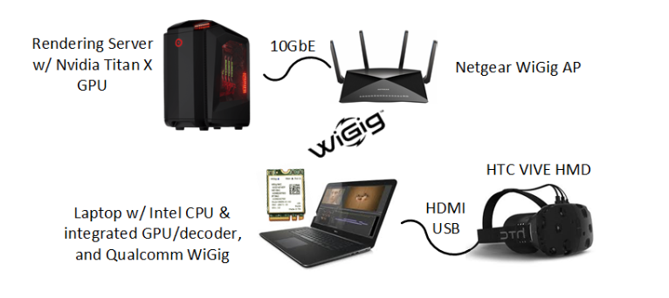
Implementation
Notes:
这是文中实验的硬件配置，远程服务器性能较高，配有Titan显卡，有线连接到一个WiGig /waigig/AP上，HMD连接一台普通的笔记本电脑作为客户端，无线连接到AP上。

Slide 14
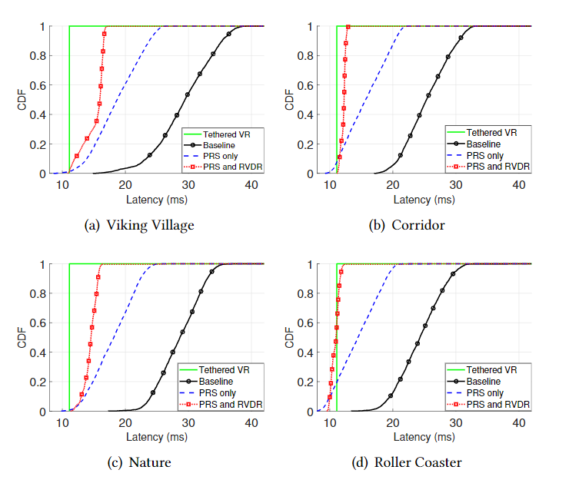
Evaluation
CDF of end-to-end latency of 4 different approaches in 4 VR scenes.
Notes:
这是文中的实验结果，作者将自己的方法和有线VR、纯无线方法进行对比，在四个VR视频上进行测试，可以发现文中的解决方案在两个视频上几乎表现出和有线一样的效果。

Slide 15
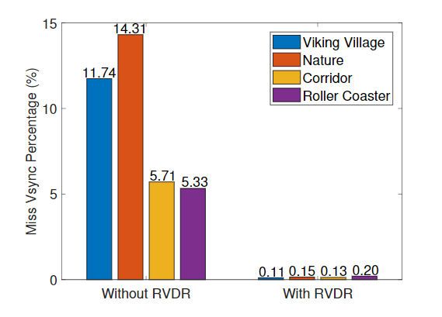
Evaluation
Frame missing rate with and without RVDR in the 4 VR apps.
Notes:
针对丢帧率，作者也和不用远程垂直同步渲染的方法进行测试，发现丢帧率也有了明显的改善。

Slide 16
Conclusion
Design an untethered VR system that is able to achieve both low-latency and high-quality requirements over a wire-less link.
Parallel Rendering and Streaming
Remote VSync Driven Rendering
Summary
Leverage the characters of the hardware/software
For example, leverage the separation of encode session and render session on GPU.
The idea of parallel streaming can be used in many other scenarios/tasks
For example, object detection on mobile devices.
Notes:
最后做一下总结，本文利用了并行流处理和远程垂直同步渲染的方法实现了高质量、低延迟的无线VR系统。这篇文章我认为他的亮点在于他很好的利用了硬件软件自身具备的一些性质，比如，目前一些GPU的编码模块是独立的，利用这个性质，可以充分利用GPU的资源，并行的处理视频流，大大减少了端到端的延迟，另外我觉得这种并行的方法可以用在很多的场景里，比如移动设备上的目标检测，同样利用服务端强大的计算性能，实现移动端上高清视频的目标检测。

Slide 17
Project Proposal: Object detection with parallel streaming on mobile devices
Objective
Improve object detection performance with parallel streaming.
Plan
Measure encoding latency and compress rate with different codec methods.
Analyze the compressed video quality.
Implement object detection on mobile phone with parallel streaming.
Measure latency and precision with different sliding method.
Notes:
因此，我后面的项目打算实现一个基于并行流处理的移动端目标检测系统，主要目的就是通过并行的方式减小端到端的延迟，改善目标检测的性能。我的计划安排是这样的，首先我打算测量不同编码方式的编码时间以及压缩率，选择一个合适的编码方法，然后基于这个编码方法测试不同压缩质量对应的视频质量，视频质量可以用这个论文中提到的结构相似度去度量(SSIM)，最后就是实现一个基于并行流处理的移动端目标检测，测试不同分片方式视频的延迟和目标检测的精度。

